Slide 1
Алгоритми, його властивості та види.

Slide 2
ПЛАН
Поняття алгоритму.
Визначення та властивості алгоритму.
Характеристики алгоритму.
Принципи побудови алгоритму.
Аналіз постановки задачі та її предметної області.
Формальне розв’язання задачі.

Slide 3
Поняття алгоритму
Інтуїтивне поняття алгоритму.
Слово „алгоритм”, за суттю є синонімом слів спосіб, рецепт, інструкція.
Приклади алгоритмів:
Математика
арифметичних дій над натуральними числами, дробами;
розв'язання рівнянь, нерівностей, систем рівнянь.
Повсякденне життя
масове виготовлення взуття й пошив одягу;
збирання автомобілів на конвеєрі;
випічка хліба;
виплавка металу.

Slide 4
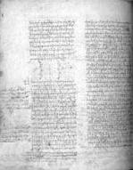
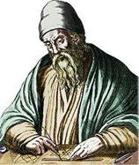
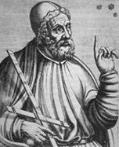
Поняття алгоритму
Алгоритм Евкліда - знаходження найбільшого загального дільника двох цілих чисел.
Він був викладений в його працях, а саме у сьомій книзі „Начал” (ІІІ ст. до н.е.).
Евклід
Евдокс Кіндський

Slide 5
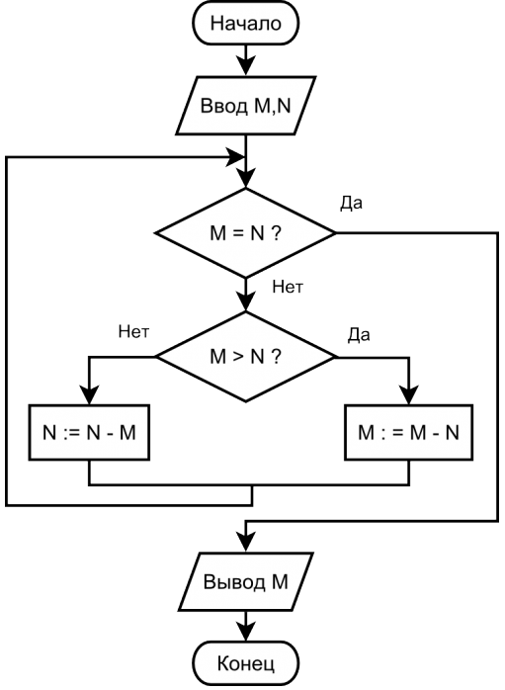
Алгоритм Евкліда знаходження найбільшого загального дільника двох цілих позитивних чисел.
крок | операція | M | N | умова
1 | Ввести М | 32
2 | Ввести N |  | 24
3 | М ≠ N |  |  | 32 ≠ 24, ТАК
4 | М > N |  |  | 32 > 24, ТАК
5 | М = М - N | 8
6 | М ≠ N |  |  | 8 ≠ 24, ТАК
7 | М > N |  |  | 8 > 24, НІ
8 | N = N -М |  | 16
9 | М ≠ N |  |  | 8 ≠ 16, ТАК
10 | М > N |  |  | 8 > 16, НІ
11 | N = N -М |  | 8
12 | М ≠ N |  |  | 8 ≠ 8, НІ
13 | Вивести М | 8
14 | кінець

Slide 6
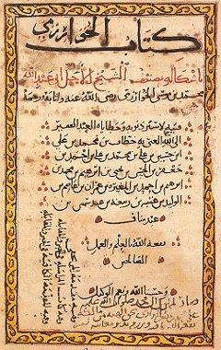
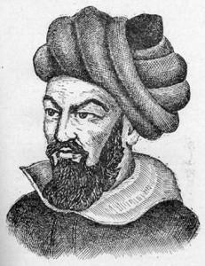
Поняття алгоритму
Термін “алгоритм” походить від імені арабського математика Мухаммеда аль-Хорезмі, який запропонував порядок виконання арифметичних дій над числами.
Абу Абдуллах Мохаммед ібн Муса Аль-Хорезмі
(в перекладі з арабської означає «Мухамед син Муси з Хорезма»)
Сторінка Алгебри
Аль-Хорезмі

Slide 7
Поняття алгоритму
До 30-х років ХХ ст., поняття алгоритму залишалося інтуїтивно зрозумілим, що мало скоріше методологічне, а не математичне значення. Задача точного визначення алгоритму була розв’язана у 30-х роках ХХ ст. у працях Гілберта, Черча, Кліні, Поста, Тюрінга на основі поняття рекурсивної функції і на основі опису алгоритмічного процесу.
Алгоритм – це точний припис, який визначає послідовність дій і забезпечує при цьому потрібний результат з вихідних даних.
Алгоритм – це точно визначена послідовність дій для певного виконавця, які виконуються за певними правилами і які приводять через певну кількість кроків до розв'язання задачі.

Slide 8
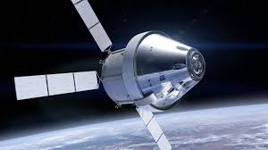
Поняття алгоритму
Виконавець – це будь-яка істота (жива чи нежива), яка спроможна виконати алгоритм.
Виконавці алгоритмів:
Людина.
Комп’ютер.
Механічні присторї (космічні станції, роботи, програмно-керовані верстати).

Slide 9
Визначення та властивості алгоритму
ДГСТ 19781-74 визначає, що „алгоритм – це точний припис, який визначає обчислювальний процес, що йде від варійованих початкових даних до кінцевого результату”.
Алгоритм – це точно визначена інструкція, послідовно застосовуючи яку до вихідних даних, можна отримати розв'язок задачі.
Алгоритм – точний припис про порядок виконання дій, із заданої фіксованої множини, для розв’язання будь-яких задач заданого класу.

Slide 10
Властивості алгоритму
Дискретність
Зрозумілість
Детермінованість
Масовість
Скінченність
Результативність

Slide 11
Властивості алгоритму
Властивості | Приклад виконання властивості | Приклад невиконання властивості
дискретність | Страчувати не можна, помилувати! | Страчувати не можна помилувати!
зрозумілість | Інструкція українською або російською мовами з малюнками. | Інструкція японською мовою без малюнків.
детермінованість | На дубі скринька, а у скриньці качка, а у качці яйце, а в яйці голка, а в голці смерть Кащея | Піди туди, не знаю куди, принеси то, не знаю що
масовість | Кожній дочці батько привіз подарунок. | Депутат турбувався про добробут виборців.
результативність | Мама зварила відмінну кашу у горщику. | Каша вже заповнила усі вулиці, а горщик все варив кашу.

Slide 12
Ланцюг перетворення інформації
задача
алгоритм
програма
комп'ютер
результат розв'язання

Slide 13
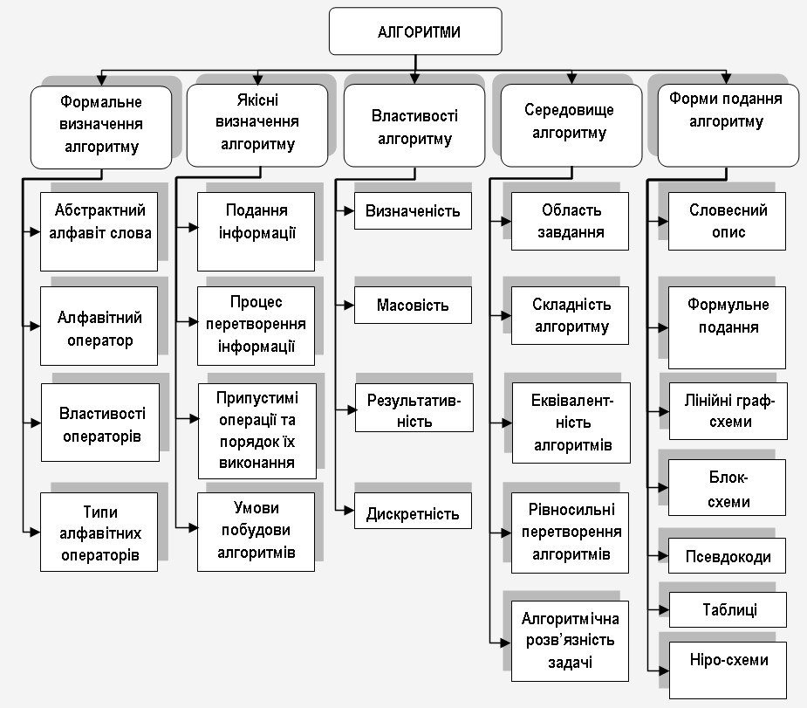

Slide 14
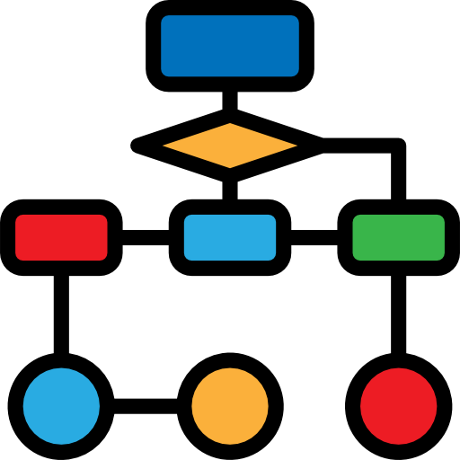
Характеристики алгоритму
Область визначення алгоритму
Складність алгоритму
Алгоритмічна розв’язність масової проблеми

Slide 15
Принципи побудови алгоритму
I. Аналіз постановки задачі та її предметної області
2. Аналіз предметної області, виявлення даних, які фіксують вхідну і вихідну інформацію, визначення відношень між даними, умов та обмежень, які накладаються на ці відношення.
1. Розуміння постановки і вимог початкової задачі, визначення предметної області, для якої поставлена задача.
3. Вибір і застосування формальної системи для опису моделі предметної області і розв’язання задачі.
4. Формування основної ідеї, вибір методів розв’язання задачі.
5. Визначення технологій, засобів і виконавця розв’язання задачі, побудова алгоритмів, що реалізують обрані методи.
II. Формальне моделювання розв’язання задачі

Slide 16
Принципи побудови алгоритму
III. Практичне розв’язання
6. Застосування обраних методів і засобів для розв’язання задачі.
7. Аналіз отриманих результатів.

Slide 17
Контрольні запитання:
1. Звідки з’явилась назва терміну „алгоритм”?
2. Що розуміють під терміном „чисельні алгоритми”?
3. Що розуміють під терміном „алгоритм”?
4. Що розуміють під терміном „операція”?
5. Дайте характеристику властивостей алгоритму.
6. Назвіть принципи побудови алгоритму.

